Slide 1
Wir machen einen Film!
Nebensatz: Konjunktion weil

Slide 2
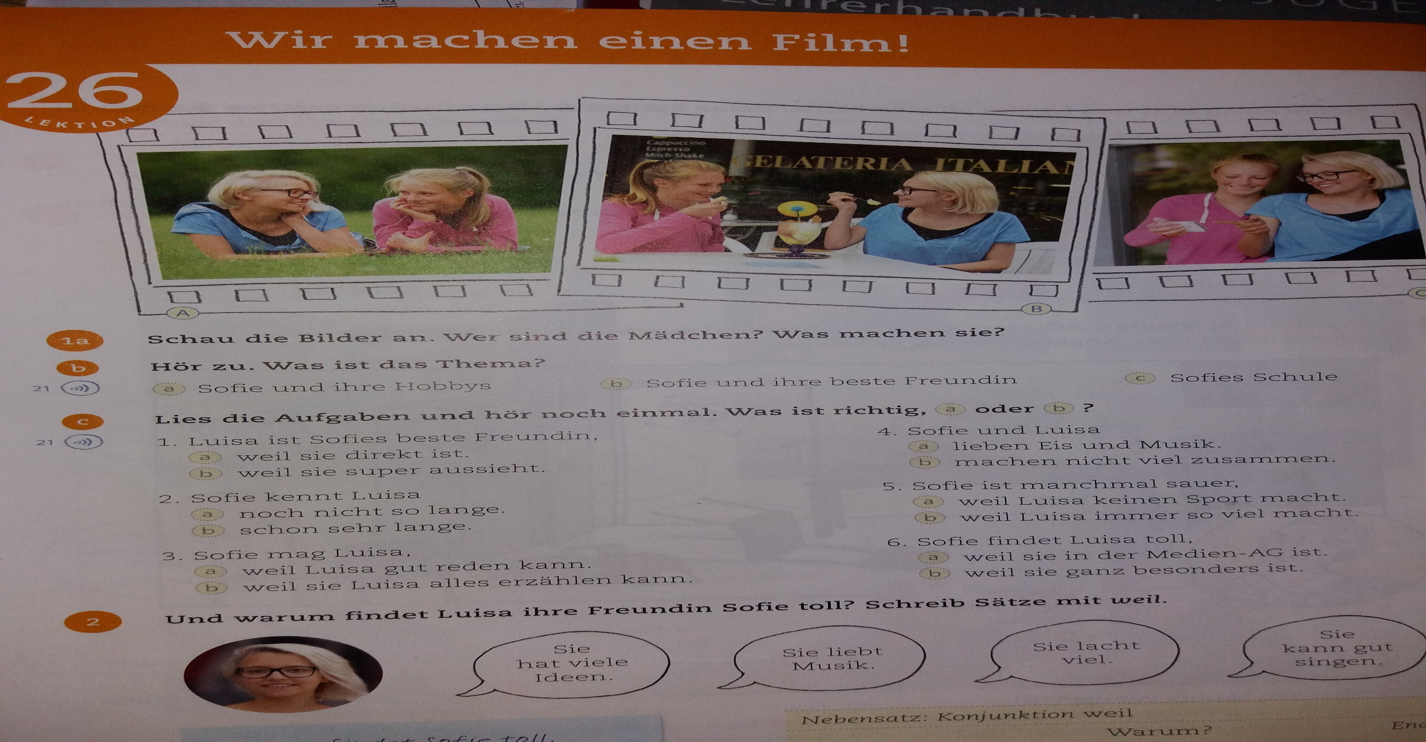

Slide 3
Warum findet Luisa ihre Freundin Sofie toll?
Warum? Ende
Luisa findet Sofie toll. Sie hat viele Ideen.
Luisa findet Sofie toll, weil sie viele Ideen hat.
Luisa findet Sofie toll. Sie kann gut singen.
Luisa findet Sofie toll, weil sie gut singen kann.

Slide 4
Die Regel
Hauptsatz Nebensatz mit Konjunktion weil Ende
Ich mag meinen Freund Yannik, | weil | er | so sportlich | ist.
Ich mag meinen Freund Yannik, | weil | er | immer alles | mitmacht.
Ich mag meinen Freund Yannik, | weil | ich | ihm alles | erzählen kann.
Ich mag meinen Freund Yannik, | weil | er | mir immer | geholfen hat.

Slide 5
Die Regel
- Kausalsatz(Nebensatz mit weil) gibt den Grund oder die Ursache an.
- Fragewort: Warum?
- Nebensatz mit Konjunktion weil: Im Nebensatz mit weil steht das konjugierte Verb am Ende.
- Bei Modalverben mit Infinitiv (erzählen kann, lachen kann...) und beim Perfekt (geholfen hat, geblieben ist...) stehen alle Verbteile am Ende.
- Ganz am Ende steht immer das konjugierte Verb (ist,hat,kann...)
- !!! Trennbare Verben (mitmacht, zuhört...)trennt man nicht.

Slide 6
Die Hausaufgabe

Slide 7
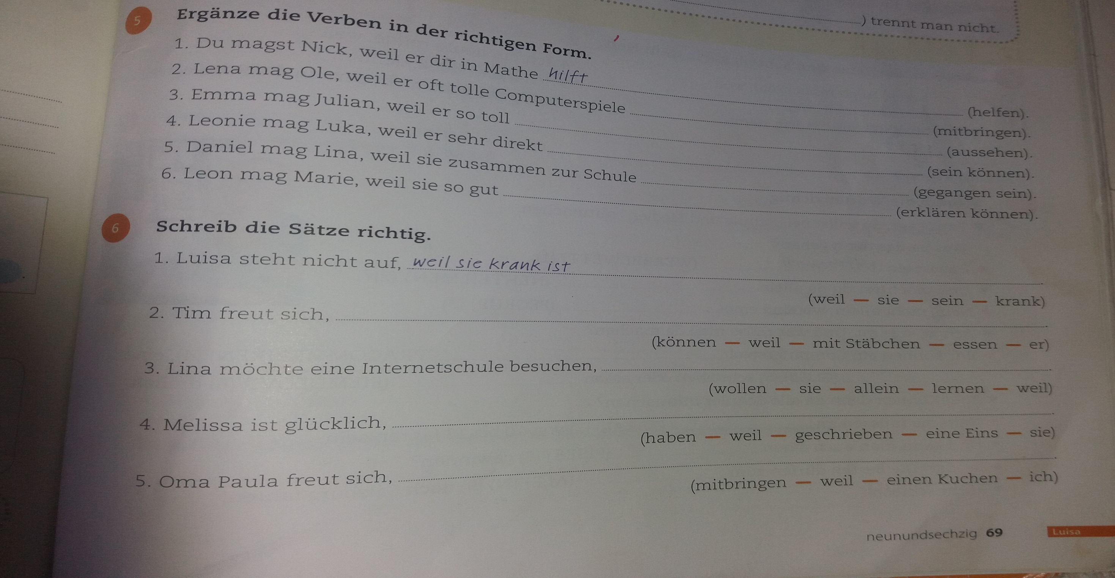

Slide 8
Vielen Dank für eure Aufmerksamkeit!

